Slide 1
Роль інформаційних технологій в підвищенні ефективності уроків спецдисциплін

Slide 2





Розвиток суспільства, науки і техніки ставить систему освіти перед необхідністю використовувати нові засоби навчання. До таких засобів навчання відносяться інформаційні технології. Нові інформаційні технології перетворюють навчання у захоплюючий процес, з елементами гри, сприяють розвитку дослідницьких навичок учнів.

Slide 3



Інформаці́йні техноло́гії — це система методів, процесів та способів використання обчислювальної техніки і систем зв'язку для створення, збору, передачі, пошуку, оброблення та поширення інформації з метою ефективної організації діяльності людей.

Slide 4


Технологія проведення уроків з використанням сучасних технічних засобів і нових інформаційних технологій
тренує і активізує пам'ять
спостережливість
розвиває критичне мислення
концентрує увагу учнів
змушує по-іншому оцінити інформацію

Slide 5


Комп'ютер на уроці значно розширює можливості подання навчальної інформації. Застосування кольору, графіки, звуку, сучасних засобів відеотехніки дозволяє моделювати різні ситуації й середовища. Це дозволяє підсилити мотивацію учнів до навчання.
Застосування комп'ютера на уроках дозволяє усунути одну з найважливіших причин негативного ставлення до навчання - неуспіх. Працюючи на комп'ютері, учень одержує можливість довести рішення задачі до кінця, спираючись на необхідну допомогу.

Slide 6

Інформаційні технології на моїх уроках:
Застосування мультимедіа-технологій на уроці
Створення різних тестових завдань, аналіз та узагальнення результатів
Використання пакету Microsoft Office, який включає в себе текстовий процесор Word, систему бази даних Access і електронні презентації PowerPoint
Користування готовими програмними продуктами (енциклопедій, навчальних программ, сайтів, дописів тощо)
Застосування багато корисних сервісів, веб-додатків
Спілкування з учнями в режимі онлайн
Читання електронної літератури
Та багато іншого

Slide 7
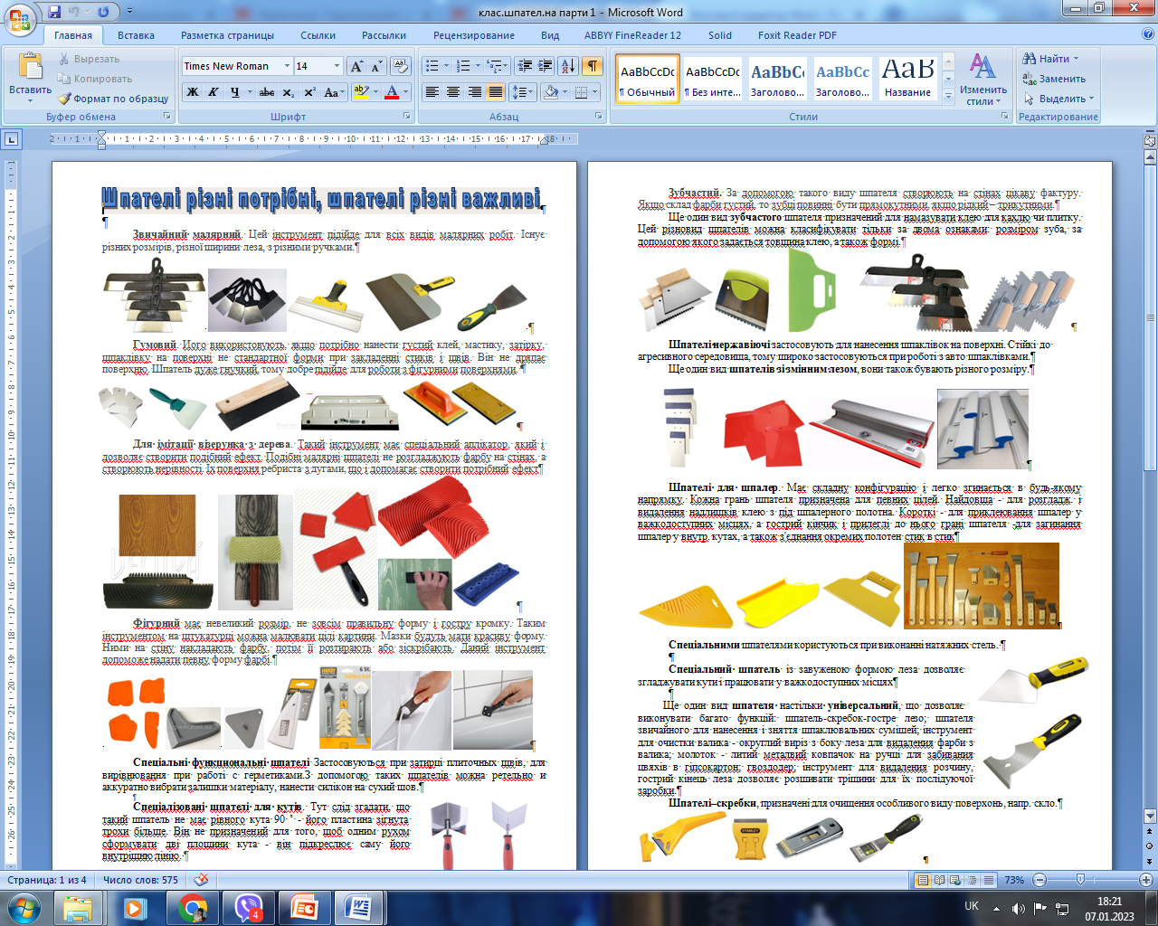

Текстовий редактор Word дозволяє підготувати роздатковий та дидактичний матеріал до уроку

Slide 8



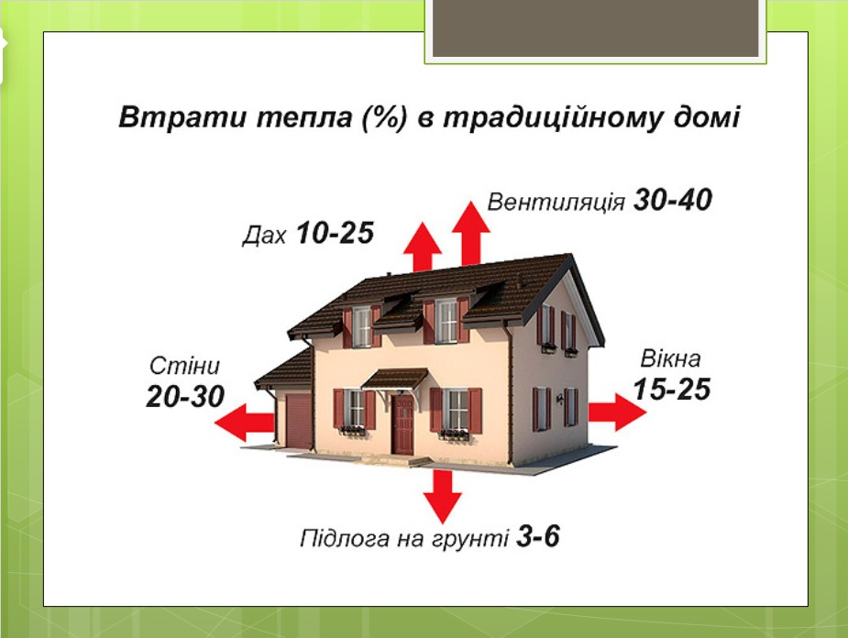
Електронні презентації дають можливість підготувати наочність до уроку. Уроки, складені за допомогою PowerPoint видовищні і ефективні в роботі над інформацією.

Slide 9
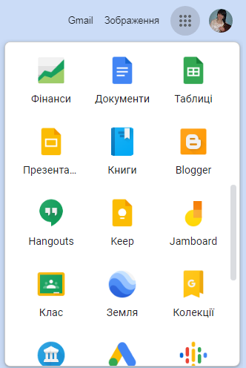
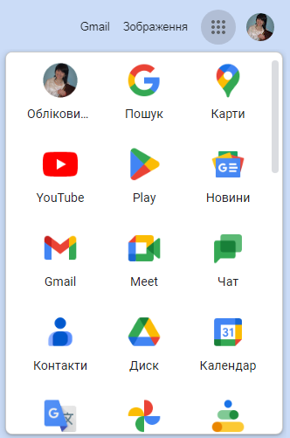

Сьогодні всі ми є користувачами інтернету і використовуємо хмарне середовище, користуємося цілим рядом корисних сервісів, веб-додатків. Серед них є такі, без яких сьогодні неможлива робота викладача та освіти в цілому.

Slide 10



Електронний посібник
“Малярні та опоряджувальні роботи”

Slide 11




Знайомство з асортиментом та вивчення сучасних найпоширеніших оздоблювальних матеріалів, а також інших будівельних товарів, виробів під наступними брендами: Śnieżka, VIDARON, MAGNAT Style, FOVEO TECH, BESTON тощо

Slide 12
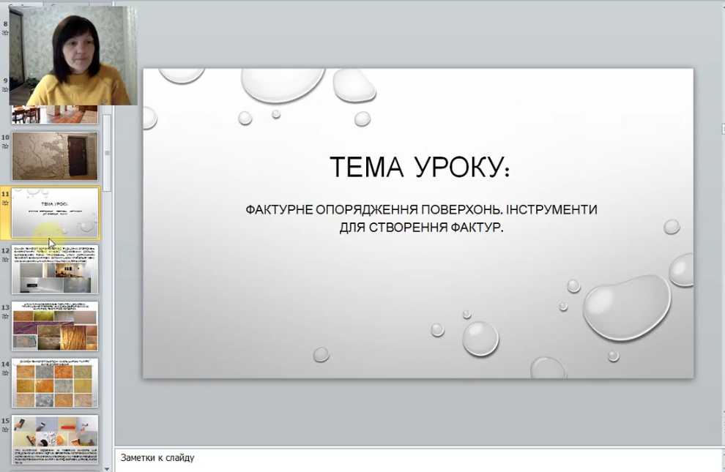
Уроки онлайн

Slide 13
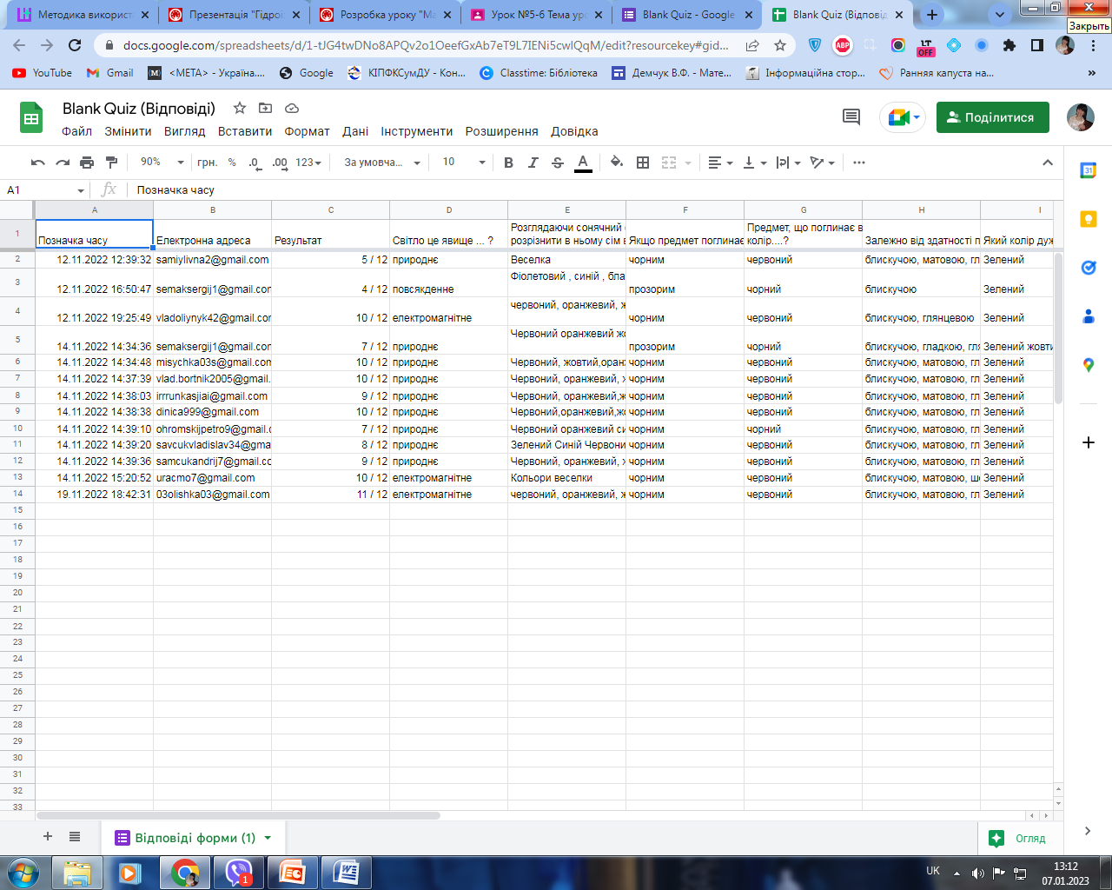
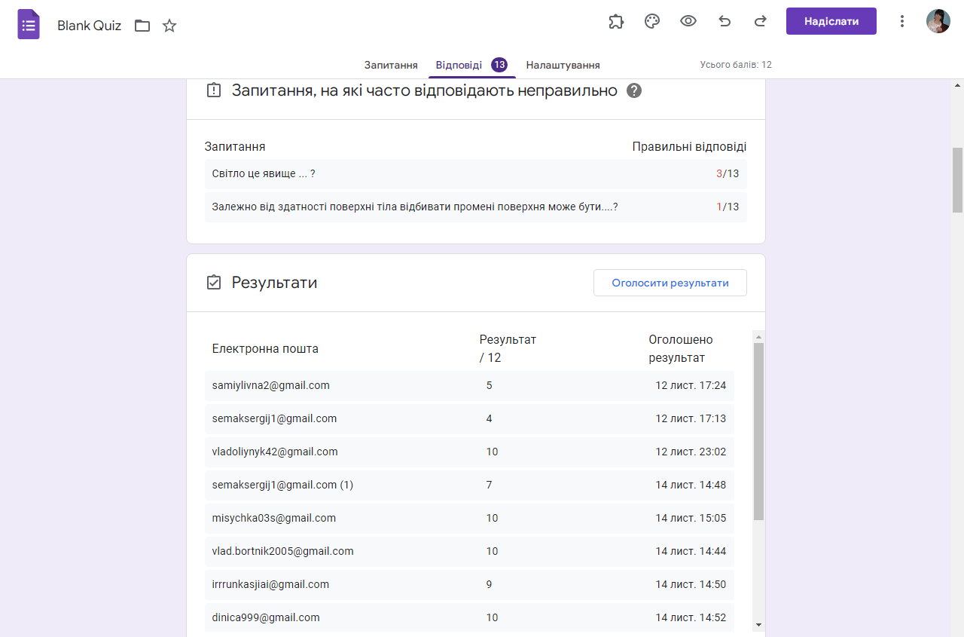
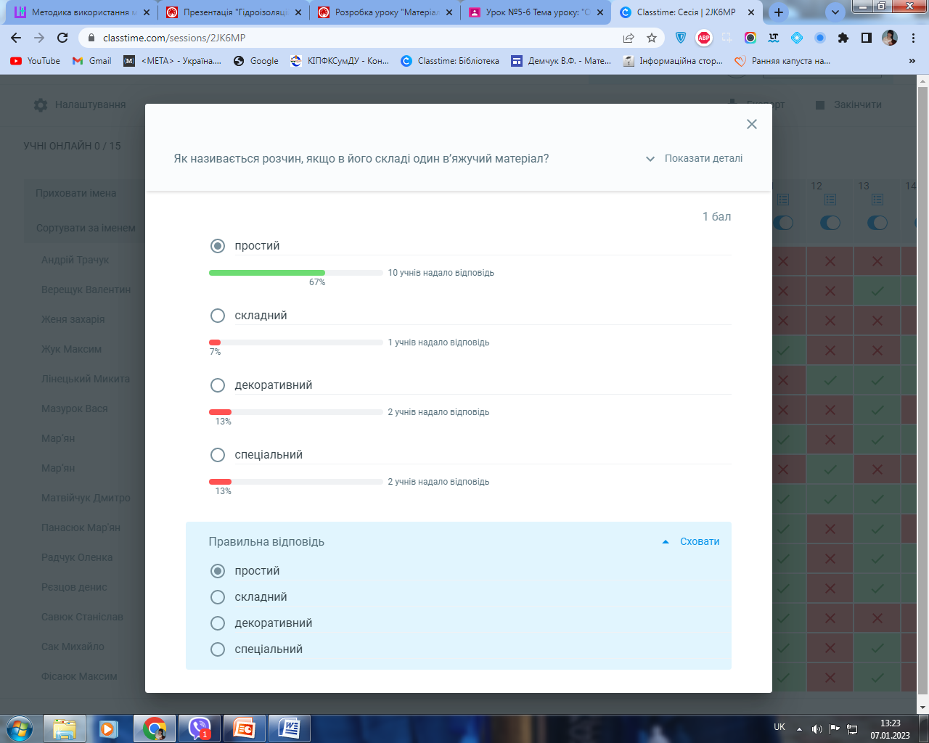
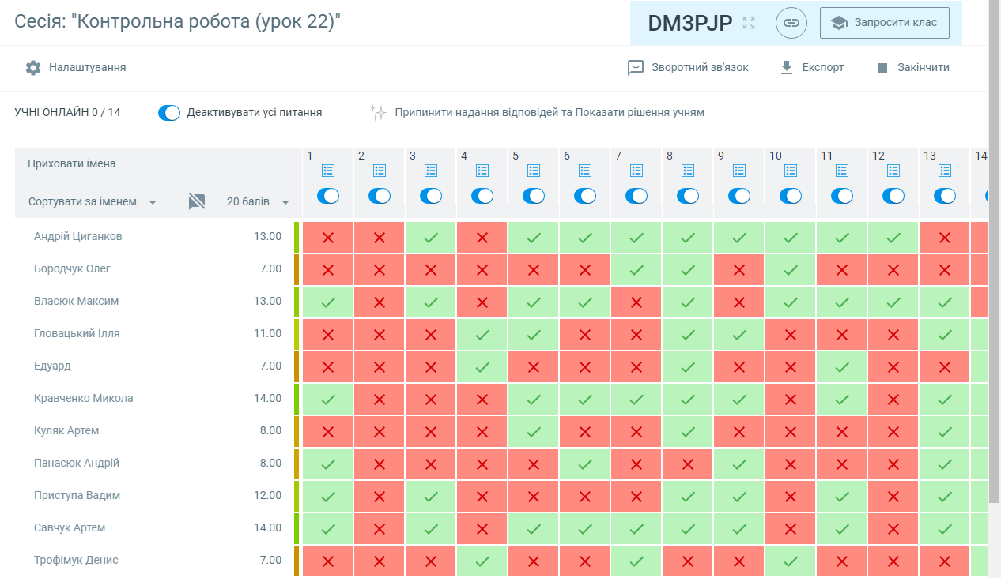
Застосування на уроці комп'ютерних тестів і діагностичних комплексів

Slide 14



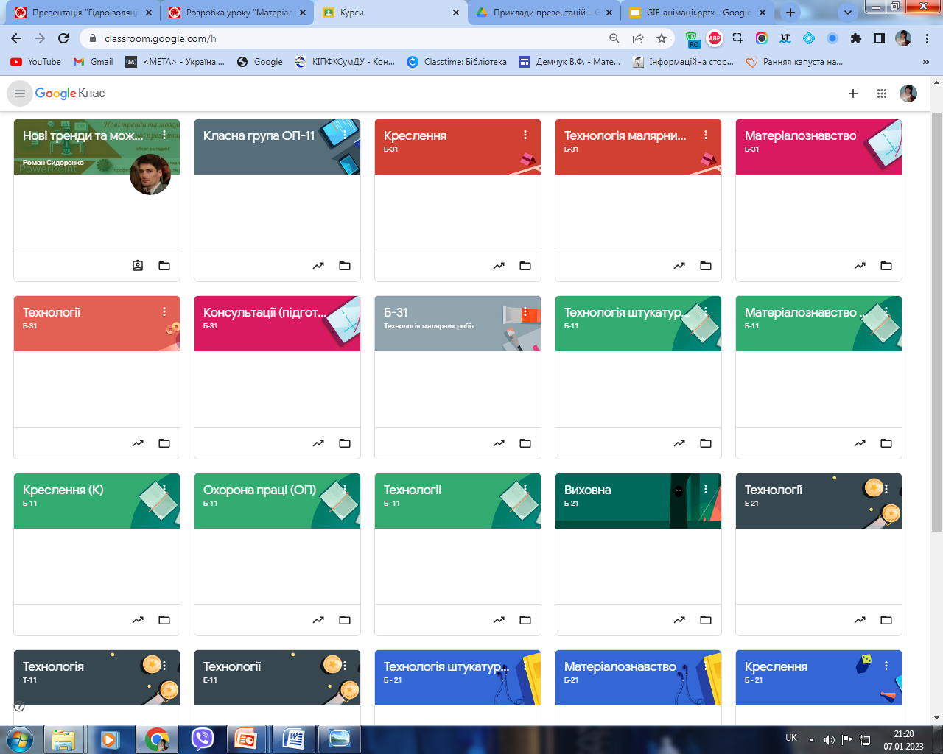
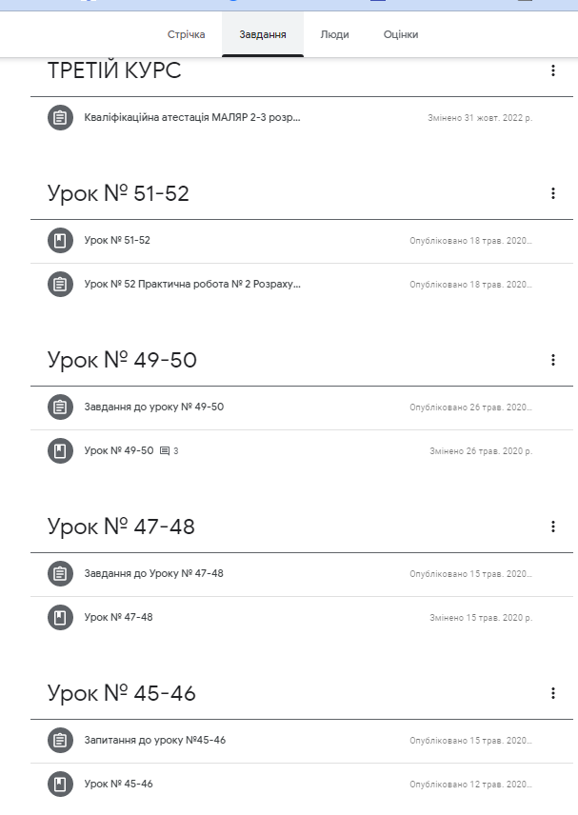
Дистанційне навчання, здійснюю на сервісах Google Classroom, він є простим в організації та експлуатації

Slide 15







